Slide 1
Пять дней в ДДиЮТ
Муниципальное бюджетное учреждение
дополнительного образования
«Дворец детского и юношеского творчества»
городского округа город Октябрьский республики Башкортостан
Выполнил: Настенков И. В. и Фролов Р. А.
Руководитель: Дашкевич С. В.
Г. Октябрьский, 2025 г.

Slide 2
Введение
Ультимативная пародия на культовую серию, где страх и смех сливаются в одном флаконе. Забудьте о классических аниматрониках — теперь главная звезда шоу — Гоша! Да, тот самый Гоша, который ворвался в ночной кошмар. Здесь хлопают двери, камеры мигают, а Гоша… ну, Гоша устраивает полный хаос! От сатирических реплик до абсурдных ситуаций — игра обещает подарить вам как мурашки от напряжения, так и слёзы от смеха.

Slide 3
Цель проекта
Сделать игру похожую на серию игр FNAF с использованием Python, библиотеки Pygame, Json, Datatime, Random.

Slide 4
Задачи
1. Продумать сюжет игры
2. Продумать механики игры
3. Реализовать концепт через библиотеку Pygame

Slide 5
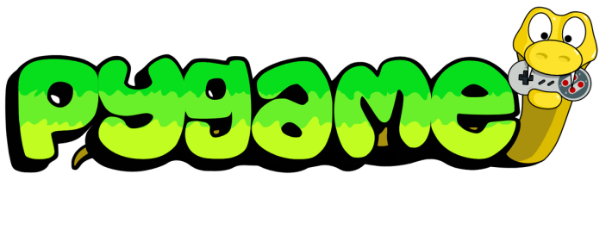
Используемые технологии и библиотеки
-Pygame основная библиотека
-Datatime для создания таймеров, счетчиков
-Json для создания конфинга игры
-Random для случайного перемещения Гоши

Slide 6
Практическая часть
Создание сюжета:
Вы играете за преподавателя системного администрирования. Каждый раз вас донимают ученики. Ваша задача разными способами отвертеться от них.

Slide 7
Архитектура программы:
main.py: Главный файл игры
camera: Метод отвечающий за камеры
mainGame: Метод с циклом основной игры
mainMenu: Метод отвечающий за главное меню игры

Slide 8
Механики игры
Выполнение задач на компьютере
Переключение камер
Выключение электричества

Slide 9
Персонажи
Гоша: Ученик яндекс лицея. Выполняет задачи с невероятной скоростью. Для защиты от него нужно проверить все задачи.
Илья: Разработал систему видеонаблюдения и ходит переодически проверять её. Чтобы он не задерживался в кабинете нужно выключить электричество

Slide 10
Заключение
Мы реализовали готовую игру с интересными механиками
Использовали современные библиотеки Python для удобной реализации интерфейса

